Slide 1
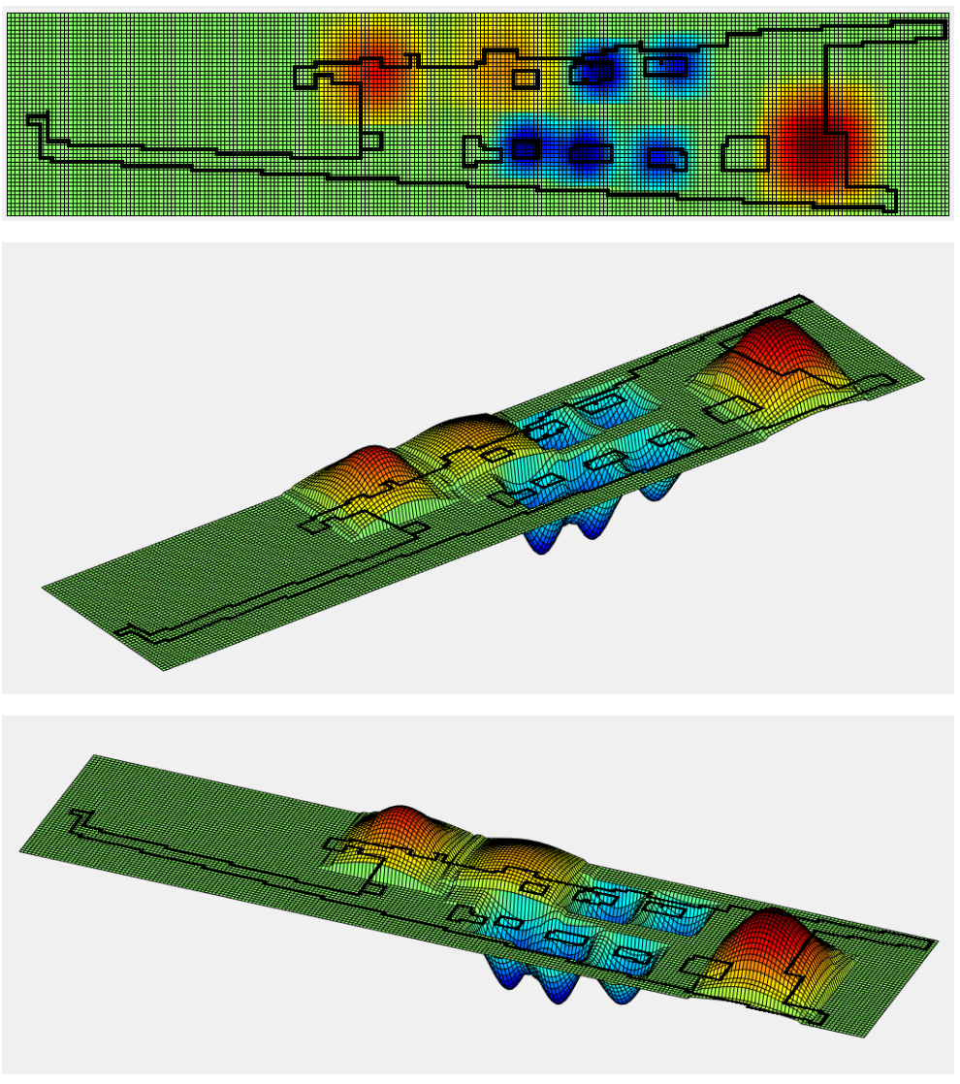
Exit Selection
Modified Artificial Potential Field
Notes:
引力: 高斯核函数
斥力: 高斯核函数x人群密度
合力: 出口引力与人群斥力的合力
取max合力的出口.

Slide 2

Path Plan
Static and Classic A*
f(n) = g(n) + h(n)
Crowd Density A*
f(n) = g’(n) + h(n)
g’(n) = g(n) + c(n)
$c\left(n\right)= \sum_{i}^{n}{\overline{F_{i}}}$
$c\left(n\right)= \sum_{i}^{n}{∇\overline{F_{i}}}$
Dynamic Classic A*
f(n,t) = g(n,t) + h(n,t)
Dynamic and CDC A*
f(n,t) = g’(n,t) + h(n,t)
Notes:
传统静态A*: 取估值函数最小的点作为下一步.
估值函数: 到n点的代价(行走距离), n点到出口的估计距离. (曼哈顿距离, 欧式距离)
Density concerned A*: 修改到达n点的代价函数,包括两部分, 行走距离代价 和 人群斥力代价
人群斥力代价又分为斥力合力 / 合力梯度. 发现合力作为代价函数比梯度好, 分流情况更为明显.
Dynamic Classic A*: 用传统的A*进行动态规划计算. 所以g和h都是和时间有关的函数.
但这个函数没有解析解.

